Slide 1
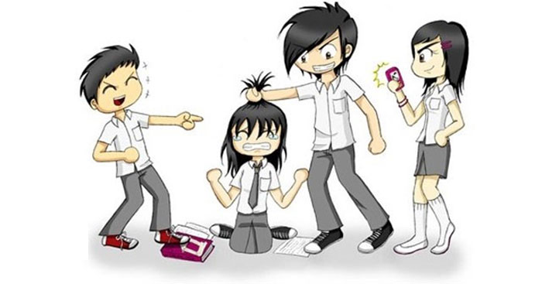
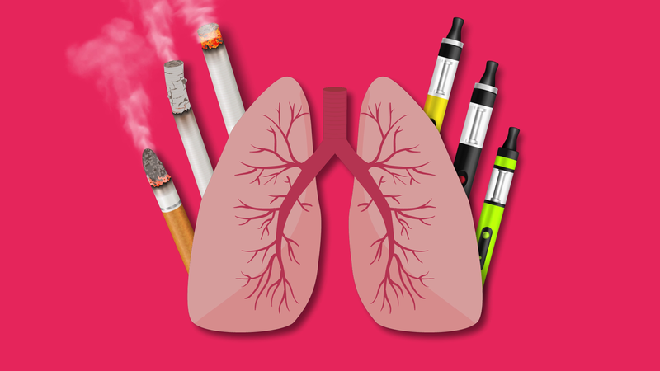

Slide 2
Nghị luận
về một vấn đề đời sống
Giáo viên: Nhóm 3H

Slide 3
Định hướng

Slide 4
PHIẾU HỌC TẬP SỐ 1
Tìm hiểu đặc điểm của bài văn nghị luận về một vấn đề của đời sống
Bài văn | Nhận xét
a, Mở bài
(1) Một trong năm điều Bác Hồ dạy thiếu niên, nhi đồng là: “Học tập tốt, lao động tốt”. Đó là một lời răn dạy rất giàu giá trị.
- Phần mở bài giới thiệu vấn đề nghị luận: “Học tập tốt, lao động tốt” là một trong năm điều Bác Hồ dạy thiếu niên, nhi đồng giàu giá trị.
- Vấn đề được dẫn dắt, giới thiệu theo cách trực tiếp.

Slide 5
PHIẾU HỌC TẬP SỐ 1
Tìm hiểu đặc điểm của bài văn nghị luận về một vấn đề của đời sống
Bài văn | Nhận xét
b, Thân bài
(2) Trước hết, “học tập” có nghĩa là tiếp thu kiến thức từ người khác truyền lại, rèn luyện thành kỹ năng và kiến thức cho bản thân. Còn “lao động” là hoạt động có mục đích của con người nhằm tạo ra các loại sản phẩm vật chất và tinh thần cho xã hội. Tính từ “tốt” ý chỉ hành động học tập, lao động đạt được chất lượng cao hơn mức bình thường. Từ đó, Bác Hồ muốn khuyên nhủ học sinh cần phải cố gắng học tập, lao động thật tốt để tương lai có thể trở thành người có ích cho xã hội.
- Đoạn văn (2) giải thích nghĩa những từ ngữ trong lời răn dạy của Bác: học tập”, “lao động”, “tốt” để khuyên nhủ học sinh cần phải cố gắng học tập, lao động thật tốt. (đưa ra vấn đề nghị luận)

Slide 6
PHIẾU HỌC TẬP SỐ 1
Tìm hiểu đặc điểm của bài văn nghị luận về một vấn đề của đời sống
Bài văn |  | Nhận xét
b, Thân bài
(3) Có thể khẳng định rằng, lời răn dạy của chủ tịch Hồ Chí Minh là hoàn toàn đúng đắn. Kiến thức giống như một đại dương mênh mông. Để có được hiểu biết, chúng ta chỉ có tích cực học tập mới có thể trang bị hành trang vững chắc cho tương lai, hoàn thiện bản thân và gặt hái thành công. Bác Hồ chính là một tấm gương sáng ngời. Từ khi còn nhỏ, Bác đã kế thừa truyền thống hiếu học của gia đình, mà tích cực học tập. Cho đến khi trưởng thành, trong suốt ba mươi năm bôn ba nước ngoài, Bác vẫn không ngừng học hỏi để tích lũy một vốn kiến thức phong phú. Bác thông thạo nhiều ngôn ngữ như Anh, Pháp, Hoa, Nga… |  | - Trong đoạn văn (3) ý kiến của người viết đồng tình với vấn đề trong đời sống từ câu dạy của Bác. Điều đó thể hiện ở câu văn “Có thể khẳng định rằng, lời răn dạy của chủ tịch Hồ Chí Minh là hoàn toàn đúng đắn.” - Người viết đưa ra lí lẽ và dẫn chứng để làm nổi bật ý kiến: + Câu văn nêu lí lẽ của người viết để làm sáng tỏ ý kiến: Kiến thức giống như một đại dương mênh mông. Để có được hiểu biết, chúng ta chỉ có tích cực học tập mới có thể trang bị hành trang vững chắc cho tương lai, hoàn thiện bản thân và gặt hái thành công. + Câu văn nêu bằng chứng của người viết để thuyết phục người đọc đồng tình: Bác Hồ chính là một tấm gương sáng ngời. + Những câu văn phân tích dẫn chứng: Từ khi còn nhỏ, Bác đã kế thừa truyền thống hiếu học của gia đình, mà tích cực học tập. Cho đến khi trưởng thành, trong suốt ba mươi năm bôn ba nước ngoài, Bác vẫn không ngừng học hỏi để tích lũy một vốn kiến thức phong phú. Bác thông thạo nhiều ngôn ngữ như Anh, Pháp, Hoa, Nga…
- Trong đoạn văn (3) ý kiến của người viết đồng tình với vấn đề trong đời sống từ câu dạy của Bác. Điều đó thể hiện ở câu văn “Có thể khẳng định rằng, lời răn dạy của chủ tịch Hồ Chí Minh là hoàn toàn đúng đắn.”
- Người viết đưa ra lí lẽ và dẫn chứng để làm nổi bật ý kiến:
+ Câu văn nêu lí lẽ của người viết để làm sáng tỏ ý kiến:
Kiến thức giống như một đại dương mênh mông. Để có được hiểu biết, chúng ta chỉ có tích cực học tập mới có thể trang bị hành trang vững chắc cho tương lai, hoàn thiện bản thân và gặt hái thành công.
+ Câu văn nêu bằng chứng của người viết để thuyết phục người đọc đồng tình: Bác Hồ chính là một tấm gương sáng ngời.
+ Những câu văn phân tích dẫn chứng:
Từ khi còn nhỏ, Bác đã kế thừa truyền thống hiếu học của gia đình, mà tích cực học tập. Cho đến khi trưởng thành, trong suốt ba mươi năm bôn ba nước ngoài, Bác vẫn không ngừng học hỏi để tích lũy một vốn kiến thức phong phú. Bác thông thạo nhiều ngôn ngữ như Anh, Pháp, Hoa, Nga…

Slide 7
PHIẾU HỌC TẬP SỐ 1
Tìm hiểu đặc điểm của bài văn nghị luận về một vấn đề của đời sống
Bài văn |  | Nhận xét
b, Thân bài
(4) Cùng với học tập tốt, học sinh cần lao động để rèn luyện sức khỏe, tính tự lập trong cuộc sống. Bản thân Bác Hồ cũng là một con người yêu lao động. Bác luôn chủ động làm việc. Bác suốt đời làm việc, suốt ngày làm việc, từ những việc lớn như cứu nước đến việc nhỏ như trồng cây trong vườn. Việc gì có thể tự làm, Bác đều không cần người khác giúp đỡ. Bởi vậy, xung quanh Bác cũng rất ít người giúp việc. |  | - Người viết tiếp tục đưa ra lí lẽ và dẫn chứng để làm nổi bật tiếp ý kiến: + Câu văn nêu lí lẽ của người viết để làm sáng tỏ ý kiến: Cùng với học tập tốt, học sinh cần lao động để rèn luyện sức khỏe, tính tự lập trong cuộc sống + Câu văn nêu bằng chứng của người viết để thuyết phục người đọc đồng tình: Bản thân Bác Hồ cũng là một con người yêu lao động. + Những câu văn phân tích dẫn chứng: Bác suốt đời làm việc, suốt ngày làm việc, từ những việc lớn như cứu nước đến việc nhỏ như trồng cây trong vườn. Việc gì có thể tự làm, Bác đều không cần người khác giúp đỡ. Bởi vậy, xung quanh Bác cũng rất ít người giúp việc.
- Người viết tiếp tục đưa ra lí lẽ và dẫn chứng để làm nổi bật tiếp ý kiến:
+ Câu văn nêu lí lẽ của người viết để làm sáng tỏ ý kiến: Cùng với học tập tốt, học sinh cần lao động để rèn luyện sức khỏe, tính tự lập trong cuộc sống .
+ Câu văn nêu bằng chứng của người viết để thuyết phục người đọc đồng tình: Bản thân Bác Hồ cũng là một con người yêu lao động.
+ Những câu văn phân tích dẫn chứng: Bác suốt đời làm việc, suốt ngày làm việc, từ những việc lớn như cứu nước đến việc nhỏ như trồng cây trong vườn. Việc gì có thể tự làm, Bác đều không cần người khác giúp đỡ. Bởi vậy, xung quanh Bác cũng rất ít người giúp việc.

Slide 8
PHIẾU HỌC TẬP SỐ 1
Tìm hiểu đặc điểm của bài văn nghị luận về một vấn đề của đời sống
Bài văn | Nhận xét
b, Thân bài
(5) Chúng ta hãy học tập Bác Hồ, tích cực học tập và lao động để trang bị cho bản thân hành trang bước vào tương lai. Biết tự giác trong học tập, lao động sẽ giúp bản thân trở thành một người chủ động, sáng tạo và càng ngày càng tiến bộ trên con đường học thức. Tự mình học tập, tự mình làm việc là một quá trình tất yếu nếu bạn khát vọng làm được những những điều lớn lao trong cuộc sống này.
- Đoạn văn (5) tác giả đã rút ra bài học nhận thức và hành động: tự giác, tích cực học tập và lao động; tự mình học tập, tự mình làm việc

Slide 9
PHIẾU HỌC TẬP SỐ 1
Tìm hiểu đặc điểm của bài văn nghị luận về một vấn đề của đời sống
Bài văn | Nhận xét
c, Kết bài
(6) Như vậy lời dạy “Học tập tốt, lao động tốt” của Bác đã để lại bài học ý nghĩa và giá trị cho học sinh nói riêng, thế hệ trẻ nói chung. Chúng ta ngày nay cần nhận thức đầy đủ về giá trị của học tập và lao động để ngày mai lập nghiệp. (Sưu tầm)
Trong đoạn (6) người viết đã kết thúc vấn đề bằng các nội dung:
+ Khẳng định lại ý kiến.
+ Gửi gắm thông điệp.

Slide 10
a. Nhận xét về những vấn đề trong đời sống có thể bàn luận: đa dạng, phong phú (có thể hiện tượng có thật; vấn đề đặt ra trong tác phẩm; suy nghĩ về tư tưởng, đạo lí...)
b. Những yêu cầu chung của bài văn nghị luận về một vấn đề của đời sống.
- Nêu được hiện tượng đáng quan tâm.
- Trình bày rõ vấn đề, nêu ý kiến đồng tình hay phản đối.
- Nêu lí lẽ, bằng chứng để thuyết phục người đọc.
c. Những lưu ý khi viết bài văn nghị luận về một vấn đề của đời sống:
- Xác định hiện tượng của đời sống cần bàn luận.
- Tìm ý; Lập dàn ý
- Nêu được ý kiến của bản thân về vấn đề bàn luận.
- Các lí lẽ, bằng chứng cần nêu cụ thể, phong phú, có sức thuyết phục.

Slide 11
d. Các bước khi viết bài:
* Bước 1: Chuẩn bị
- Tìm hiểu đề
- Tìm hiểu nghĩa các từ liên quan vấn đề nghị luận.
- Tìm bằng chứng ở các nguồn khác nhau.
- Ghi chép thông tin liên quan (cả tranh, ảnh, bảng biểu, sơ đồ...)
* Bước 2: Tìm ý và lập dàn ý
- Tìm ý: Đặt và trả lời các câu hỏi để tìm được ý về:
+ Giải thích vấn đề bàn luận.
+ Nêu các biểu hiện cụ thể.
+ Ví dụ tiêu biểu về vấn đề đó.
+ Vấn đề có tác động như thế nào với cuộc sống.
+ Giải pháp về vấn đề trong cuộc sống.

Slide 12
- Lập dàn ý: Theo cấu trúc ba phần.
- Mở bài
+ Dẫn dắt, giới thiệu vấn đề nghị luận.
+ Đưa ra ý kiến khái quát về vấn đề nghị luận.
- Thân bài
+ Giải thích ngắn gọn vấn đề nghị luận.
+ Nêu các biểu hiện cụ thể; ví dụ tiêu biểu về vấn đề đó.
+ Đưa ra ý kiến đồng tình hay phản đối.
+ Lần lượt đưa ra các ý kiến theo trình tự hợp lí kết hợp với các lí lẽ, bằng chứng, phân tích bằng chứng để làm sáng tỏ, thuyết phục cho ý kiến.
+ Bàn luận, mở rộng vấn đề: những góc nhìn toàn diện hơn về vấn đề hoặc lật lại vấn đề.
- Kết bài
+ Khẳng định lại vấn đề nghị luận.
+ Đề xuất giải pháp/rút ra bài học nhận thức và hành động
+ Thông điệp.

Slide 13
* Bước 3: Viết bài
Cần chú ý vận dụng cách huy động bằng chứng, trình bày và phân tích bằng chứng.
* Bước 4: Kiểm tra và chỉnh sửa
Đảm bảo đúng chính tả, ngữ pháp; lập luận chặt chẽ, có hệ thống ý kiến, lí lẽ, bằng chứng cụ thể, rõ ràng, thuyết phục.

Slide 14
Thực hành
Suy nghĩ của em về hiện tượng háo danh và “bệnh” thành tích.

Slide 15
- Bước 1: Chuẩn bị
- Tìm hiểu đề
- Tìm hiểu nghĩa các từ liên quan vấn đề nghị luận.
- Tìm bằng chứng ở các nguồn khác nhau.
- Ghi chép thông tin liên quan (cả tranh, ảnh, bảng biểu, sơ đồ...)
- Bước 2: Tìm ý và lập dàn ý
PHIẾU HỌC TẬP SỐ 2

Slide 16
- Bước 3: HS viết bài (cá nhân).
* Kĩ năng nêu bằng chứng, trình bày và phân tích bằng chứng:
- Bằng chứng là các ví dụ cụ thể người viết đưa ra để sáng tỏ ý kiến và lí lẽ, thuyết phục người đọc, người nghe; có 2 loại bằng chứng: từ đời sống và trong thơ văn.
- Muốn bằng chứng có sức thuyết phục, cần phân tích bằng chứng. Ghi rõ nguồn của bằng chứng.
- Bằng chứng đoạn văn a lấy trong đời sống và đoạn văn b lấy trong tác phẩm văn học.
- Bước 4: Kiểm tra và chỉnh sửa.
Kiểm tra, chỉnh sửa bài viết theo bảng kiểm.

Slide 17
BẢNG KIỂM (Yêu cầu đối với bài văn nghị luận về một vấn đề trong đời sống)
Yêu cầu | Tốt | Đạt | Chưa đạt | Nhận xét, góp ý
1. Đảm bảo hình thức bài văn (cấu trúc, dung lượng 500 chữ)
2. Dẫn dắt, giới thiệu; nêu được vấn đề nghị luận
3. Thể hiện rõ ràng quan điểm của bản thân về vấn đề đồng tình hay phản đối
4. Trình bày được ý kiến; đưa ra các lí lẽ, bằng chứng, phân tích bằng chứng để làm rõ ý kiến
5. Có bàn luận mở rộng, hoàn thiện các góc nhìn về vấn đề, đề xuất giải pháp
6. Khẳng định vấn đề; rút ra bài học, thông điệp
7. Đảm bảo yêu cầu về chính tả, ngữ pháp, diễn đạt

